Slide 1
商品力表达项目Kick off
张伟
2021-11-09

Slide 2

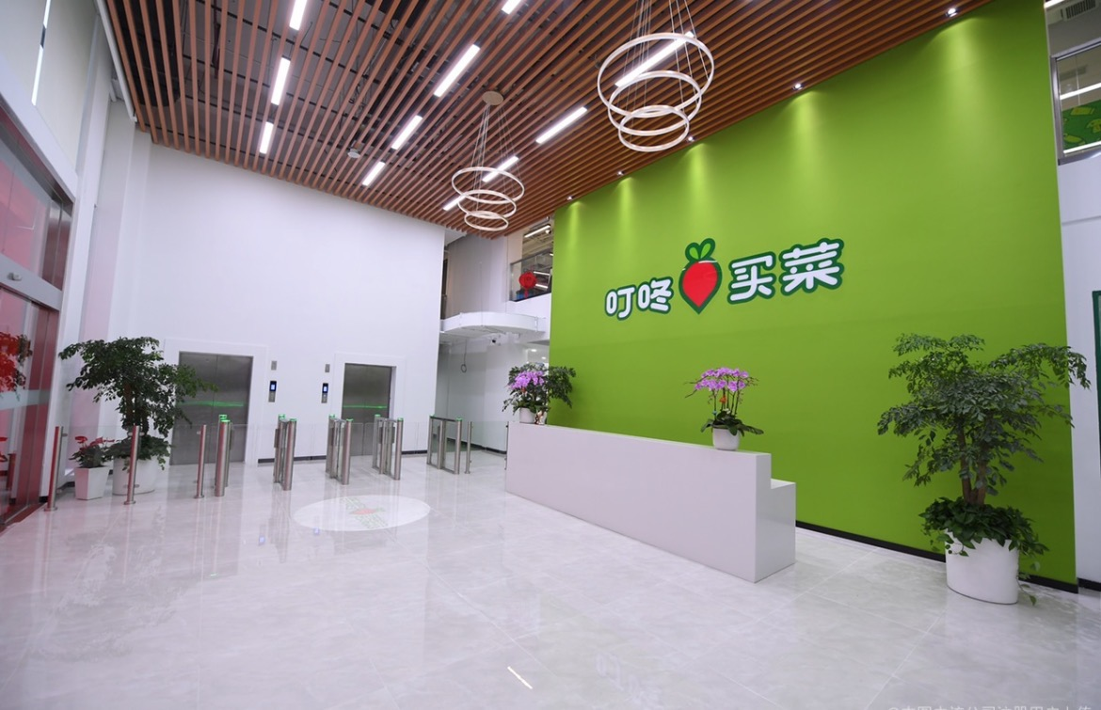
目录
1
背景介绍
2
项目目标
3
产品方案
4
项目范围
5
项目里程碑节点
6
沟通机制
7
主要干系人

Slide 3
背景介绍
商品力表达项目是公司的S级项目，公司在Q4整体趋向于增强商品力在平台上的表达。通过此，可以塑造公司在市场层面更核心的竞争力，做到“与其更好，不如不同”。
目前的商品力表达的内容与各友商的差别并不大，并没有针对公司的商品力战略进行针对性的信息透传，因此后续应该对这方面有进一部分数据建设、治理和透传。
Notes:
6大品类：标品，快手菜，肉禽蛋类，蔬菜类，水产类，水果类

Slide 4
项目目标
通过商品力表达的提升，提升链路上表达的区分，让商品力强的好品，有自己的不同，从而提升整体链路的加购率，以及复购率。预期可以提升核心链路商品加购率 0.3pp。

Slide 5
产品方案
商品力表达项目Q4主要内容 |  |  |  |  | 优先级
前台产品-商品力表达 | 单品维度表达 | 表达的内容 | 商品分级 |  | 1
 |  |  | 口感 | 酸甜度 | 1
 |  |  | 营养 | LOW GI | 1
 |  | 透传形式 | 标签 |  | 1
 | 频道场景 | 新品频道 |  |  | 1
 |  | 会员专享 |  |  | 2
 |  | 行业化频道 | 宝妈频道 |  | 3
 | “好品”透传资源入口 | 搜索 | 框下热词 |  | 1
 |  |  | 结果页 | 图文筛选 | 1
 |  |  |  | 穹顶推荐 | 2
 | 传播 | 购物车分享 |  |  | 1
 |  | 订单分享 |  |  | 3
后台产品-商品力运营支撑 | 商品运营产品 | 商品属性运营后台 |  |  | 1
 |  | 标签运营工具 | 展示标签投放 |  | 1
 |  | 推荐理由（优势） |  |  | 1
 |  | 商品分级展示工具 |  |  | 1
 |  | 商品主图运营及AB能力（含视频、动图） |  |  | 1
 | 流量运营产品 | 资源位运营工具 | 搜推热词运营、快筛标签和图片运营、信息流坑位运营 |  | 1
 |  | 标签投放运营 |  |  | 1
 |  | 流量调控 |  |  | 1
运营工作 | 商品运营产品 | 商品属性、标签运营、推荐理由（优势） |  |  | 1
 |  | 商品分级展示工具 |  |  | 1
 |  | 商品主图运营及AB能力（含视频、动图） |  |  | 1
 | 流量运营 | 资源位运营 | 搜推热词运营 |  | 1
 |  |  | 快筛标签和图片运营 |  | 1
 |  |  | 信息流坑位运营 |  | 1
 |  | 标签投放运营 |  |  | 1
 |  | 流量调控 |  |  | 1
 | 商品力心智运营 | 好品心智的透出与聚合 |  |  | 1

Slide 6
项目范围（目前已规划的范围）
移交运维
一期
二期
三期
主要功能：
1）商品详情页按照品类体现商品分级；
2）标签搭投后台系统；
3）前台商品卡片动态化标签透出；
4）Feeds流交互形式改为1X1，增加推荐理由等
5）底纹、框下热词、搜索发现三个热词场域的策略一体化
6）首页透出搜索热词的界面层实现
7）推荐理由在商品详情页交互重新组织
主要功能：
1）商品卡片增加分级信息（除分类页核心页面）；
2）购物车分享增加卖点&菜谱等商品力信息；
3）提升部分搜索词下方的图文筛选能力（类目品类和属性）；
4）支持快筛项的分城市显示；
5）快筛的图文化和分城市能力的配置
主要功能：
1）提升部分搜索词的穹顶能力；
2）提升部分搜索词的穹顶能力的配置
1、本项目按照APP发版的节奏，将项目分成3个阶段，分别对应APP V9.41、APP V9.42和APP V9.43
2、其中V9.41是12月2日发布，V9.42是12月16日发布，V9.43是12月30日发布（此处发布指前端发版）
3、上图仅列出产品规划中P0级别的需求

Slide 7
项目里程碑节点
一期需求评审完成
二期需求评审完成
一期需求上线
三期需求进研发
三期需求上线
2021.11.09
2021.11.17
2021.12.01
2021.12.09
2021.12.16
2021.11.11
2021.11.25
2021.12.02
2021.12.15
2021.12.30
Kick Off
一期需求进研发
二期需求进研发
三期需求评审完成
二期需求上线

Slide 8
沟通机制
周会
频率：每周
时间：周四下午3点
周会内容：同步项目进度以及项目风险
参会人员：业务方代表及项目相关负责人
站会
频率：每天
时间：上午10点
周会内容：同步在研需求进度以及风险
参会人员：在研需求产研处理人

Slide 9
主要干系人
产品线 | 产品经理 | TCL | QCL
导购 | 裴春晖 | 胡汉平 | 王金燕
搜推 | 于策 | 刘兴波 李东方 | 潘陶华
商品 | 于策 | 郑磊 | 乔亦男
交易 | 沈蕴睿 | 宋晟 | 严佳奇
营销 | 张东 赵康巍 张胜锋 | 李茂佑 刘欢 叶俊 | 朱小凤
会员 | 沈晓马 | 宋海涵 | 杨美凤
前端 | / | 胡佳 杨世昌 刘健/康乐 邢凯航 | /
UED | 刘家园 | / | /
业务方：杨波，赵文涛，胡国栋，李怡然
产品负责人：裴春晖、于策
技术负责人：舒晨
测试负责人：曹辉
项目经理：张伟

Slide 10
Thanks！
我们的使命是
让美好的食材像自来水一样，触手可得，普惠万众

